Slide 1

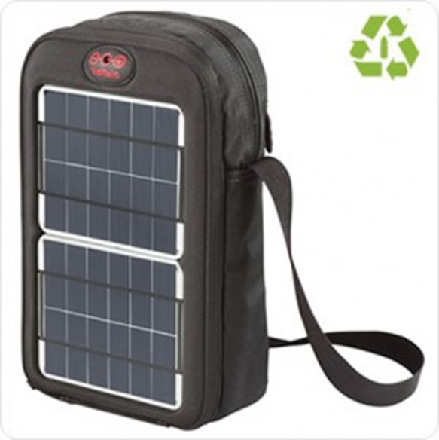
«Зеленые» технологии
в нашей жизни
1

Slide 2

Какие мобильные устройства ты
используешь каждый день?
Какие из этих устройств твои личные?
Как ты думаешь, гаджеты безопасны для природы?

Slide 3

Мобильные устройства очень важны для нас
  Плохая новость
  Неработающие или устаревшие модели
  телефонов выбрасываются на свалку, загрязняя природу.
  Устройства тратят много электроэнергии
  Хорошая новость:
  Есть новые, экологичные
  мобильные технологии
Notes:
Мы нуждаемся в современных гаджетах и часто меняем их на новые модели.
Плохая новость:
Неработающие или устаревшие модели телефонов выбрасываются на свалку
Устройства тратят много электроэнергии
Хорошая новость:
Есть новые, экологичные мобильные технологии

Slide 4

Могут ли мобильные технологии помогать сохранять природу?
Notes:
.

Slide 5
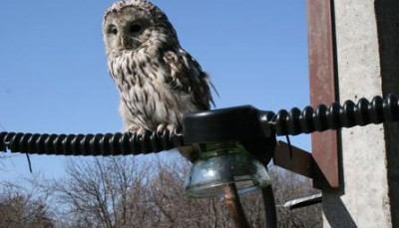
Мобильные технологии помогают:
Спасать зверей и птиц
Notes:
Эконешка поможет нам сориентироваться в мире «зеленых» технологий!
Мы узнаем, как мобильные технологии становятся более экологичными и помогают природе:
Спасают зверей и птиц
Предупреждают лесные пожары
Помогают планете другими способами

Slide 6
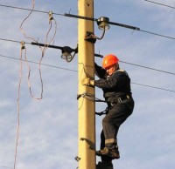
Спасение птиц
Более 100 опор линий электропередач оснащены устройствами, спасающими птиц от гибели
Notes:
Компания МТС оснащает линии электропередач, питающие базовые станции, специальными устройствами.
Они спасают птиц от гибели от электрического тока.
МТС оснастил в разных регионах уже более 100 опор, которые были выбраны специалистами как наиболее опасные для птиц.

Slide 7
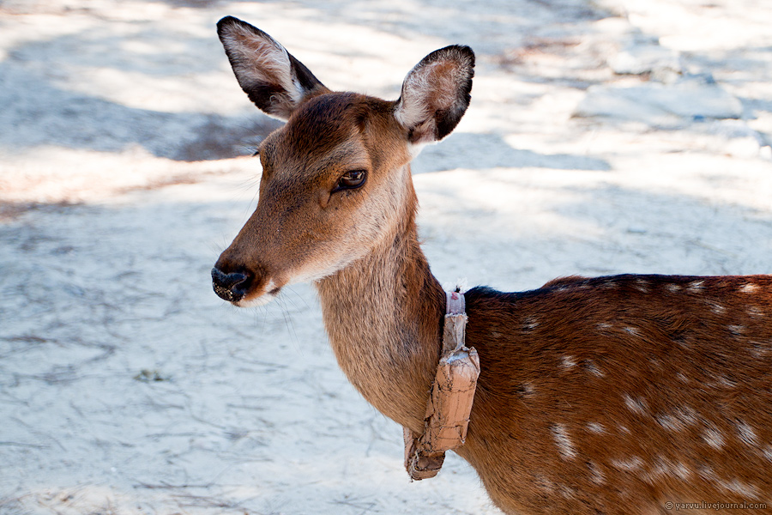
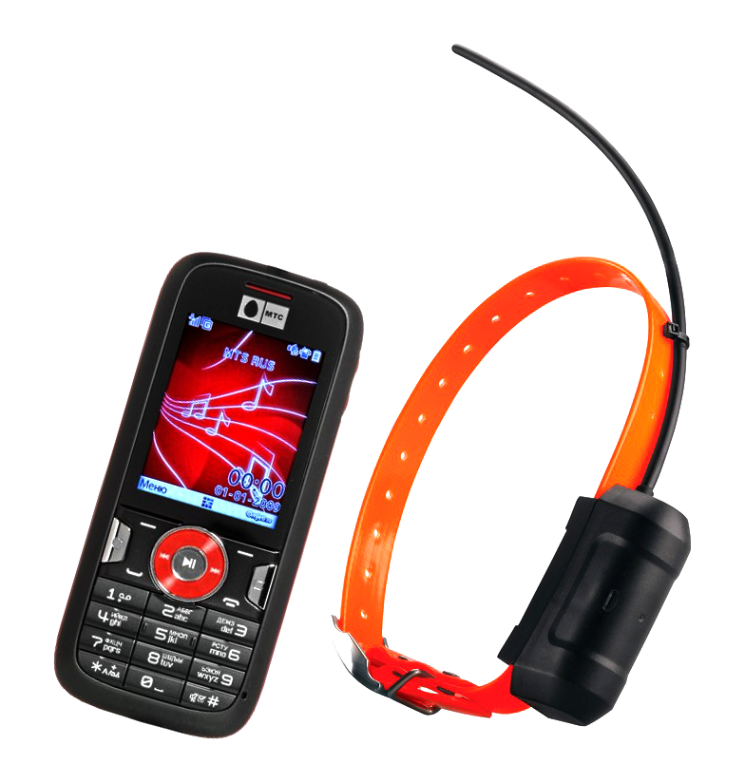
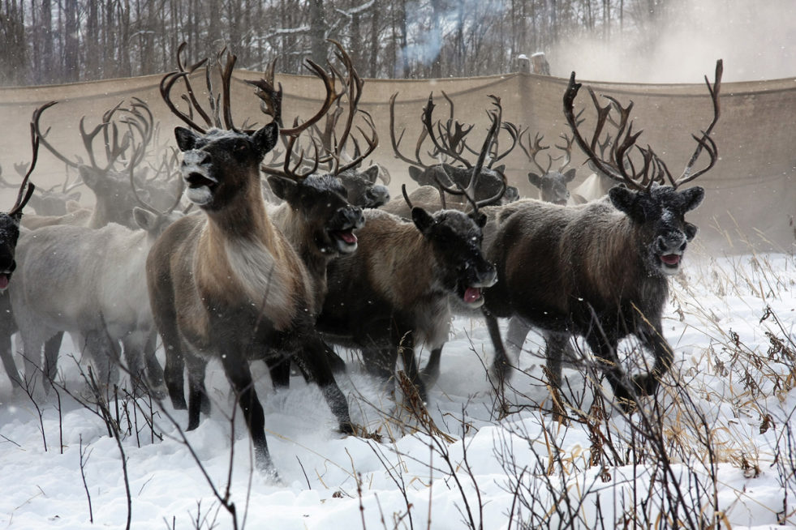
Охрана животных
Notes:
Специальные ошейники следят за передвижением северных оленей с помощью мобильного телефона, планшета или компьютера, подключенных к Интернету.
Это помогает оленеводам в Ненецком автономном округе быстро находить отбившихся оленей и целые стада!

Slide 8

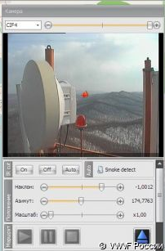
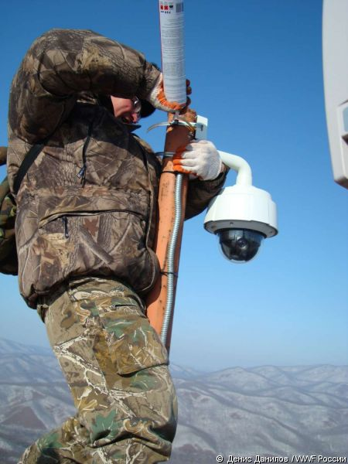
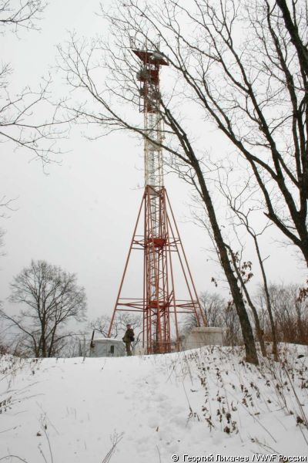
Спасение лесов
Видеокамера на этой станции обнаруживает лесной пожар
IP-видеонаблюдение,
географические информационные системы,
«компьютерное зрение».
Notes:
МТС с помощью системы «Лесной Дозор» помогает находить и быстро устранять пожары в лесу.
За лесом помогают следить видеокамеры на базовых станциях МТС.
Всего один специалист может следить за большими площадями леса и точно определять место пожара!
На помощь ему приходят технологии - IP-видеонаблюдение, мобильные приложения, географические информационные системы, «компьютерное зрение».
МТС охраняет землю леопарда и других редких животных в заповедниках нашей страны!

Slide 9

Из чего может состоять эко-гаджет?
Вы знаете, из чего сделан обычный мобильный телефон?
Чаще всего корпус сделан из пластика.
А из чего может быть сделан корпус экологичного телефона?

Slide 10
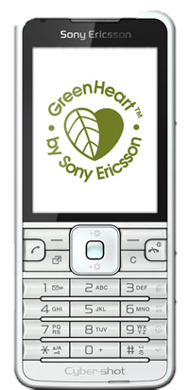
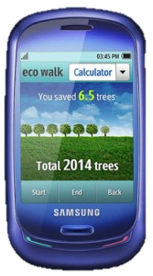
Корпус эко-телефона может состоять из:
Переработанный пластик
Notes:
Корпус эко-телефона может состоять из:
Переработанных материалов - из переработанных пластиковых бутылок или других видов пластика
Биопластика (получают из кукурузы)

Slide 11
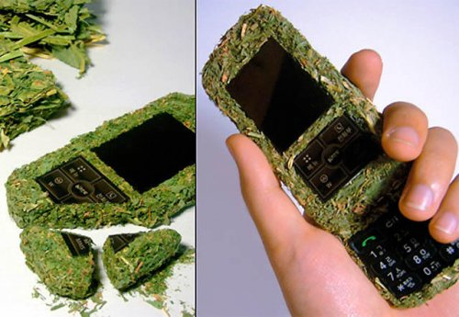
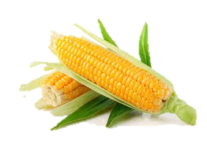
Корпус эко-телефона может состоять из:
Биопластик
Notes:
Корпус эко-телефона может состоять из:
Переработанных материалов - из переработанных пластиковых бутылок или других видов пластика
Биопластика (получают из кукурузы)

Slide 12
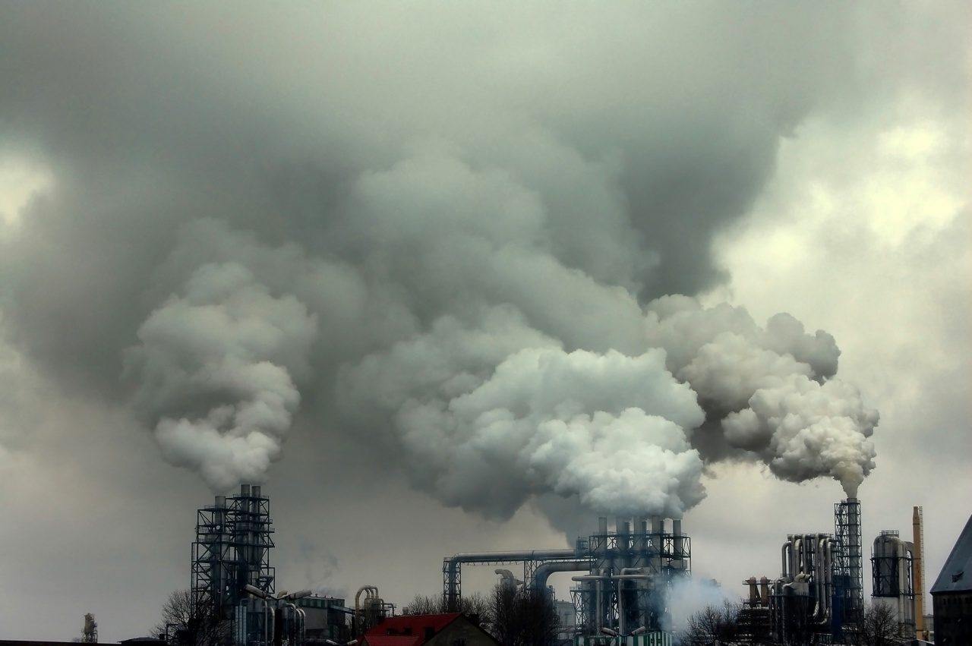
Электричество для зарядки обычного телефона образуется от сжигания нефти, газа, угля.
При их сжигании образуется много опасных и вредных для здоровья человека веществ.
12

Slide 13
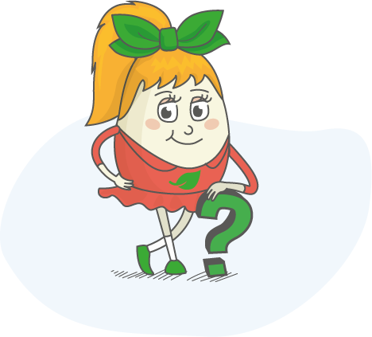
От чего может заряжаться эко-телефон?
От каких источников энергии может заряжаться экологичный телефон?
11
8

Slide 14
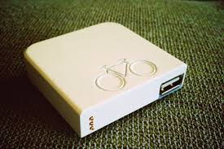
Как экологично может заряжаться телефон?
от велосипеда
Notes:
Телефон может заряжаться:
От кручения велосипедных педалей!
От воды (водород и кислород преобразуются в электроэнергию)
От солнца (даже при плохой погоде и в помещении)
От тепла (от контакта с телом, от отопительных приборов)

Slide 15
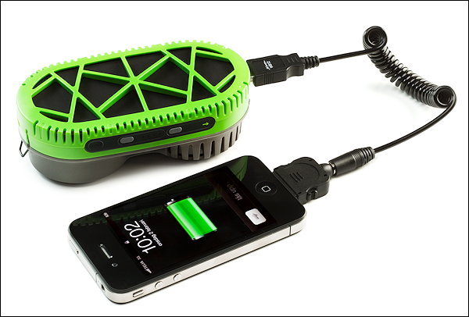
Как экологично может заряжаться телефон?
от воды
Notes:
Телефон может заряжаться:
От кручения велосипедных педалей!
От воды (водород и кислород преобразуются в электроэнергию)
От солнца (даже при плохой погоде и в помещении)
От тепла (от контакта с телом, от отопительных приборов)

Slide 16

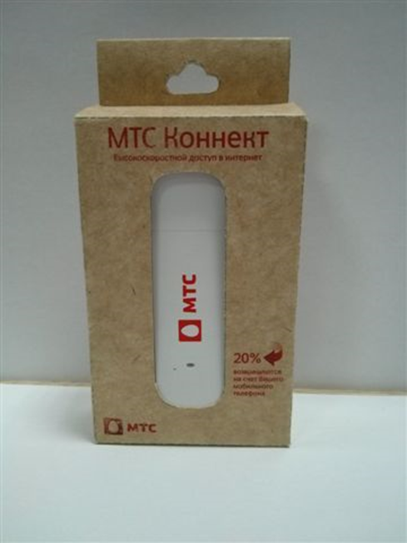
Может ли упаковка быть экологичной?
Эко-упаковка для sim-карт и модема от МТС
Notes:
Да, упаковка может быть сделана из переработанной бумаги
А печать на бумаге выполнена чернилами из сои.
МТС запускает новые эко-комплекты для sim-карт и упаковку под модем в рамках своего ЭКО-проекта

Slide 17
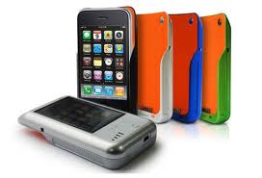
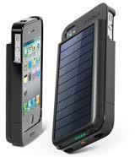
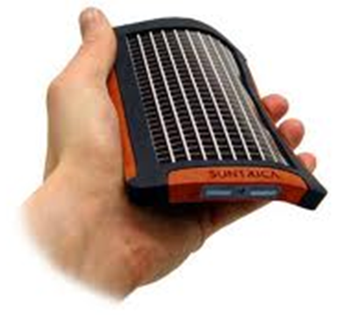
Эко-чехлы для телефонов?
Зарядные чехлы
с солнечной батареей
Чехлы из переработанных
пластиковых бутылок
Мини-сумочки
с солнечной батареей
14
Notes:
Вы можете заказать такой чехол в интернет-магазине с доставкой в наш город, который можно найти по поисковым словам в Интернете. Мы уверены, что когда они будут пользоваться достаточным спросом, их можно будет купить и в обычном магазине Вы можете заказать такой чехол в интернет-магазине с доставкой в наш город, который можно найти по поисковым словам в Интернете. Мы уверены, что когда они будут пользоваться достаточным спросом, их можно будет купить и в обычном магазине.

Slide 18
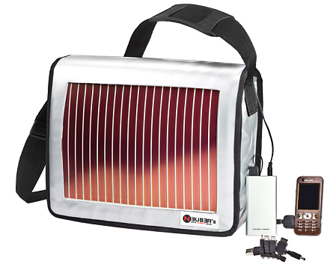
Эко-чехлы для телефонов?
Зарядные чехлы
с солнечной батареей
Мини-сумочки
с солнечной батареей
Notes:
Вы можете заказать такой чехол в интернет-магазине с доставкой в наш город, который можно найти по поисковым словам в Интернете. Мы уверены, что когда они будут пользоваться достаточным спросом, их можно будет купить и в обычном магазине Вы можете заказать такой чехол в интернет-магазине с доставкой в наш город, который можно найти по поисковым словам в Интернете. Мы уверены, что когда они будут пользоваться достаточным спросом, их можно будет купить и в обычном магазине.

Slide 19
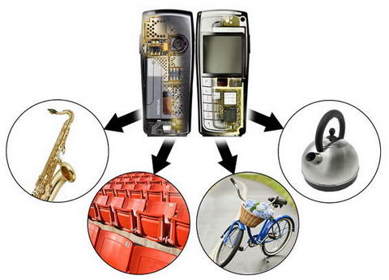
Мобильный телефон можно переработать
Вторая жизнь
материалов
Экономия энергии
и химикатов
Меньше отходов
Меньше добытых
из недр полезных ископаемых
Notes:
Если вы отдали телефон в переработку, то:
Ценные материалы к нем обретут вторую жизнь в новом изделии
Производителям не придется добывать новое сырье
Мы сэкономим энергию и уменьшим количество химикатов
Мы уменьшим количество отходов на свалках

Slide 20
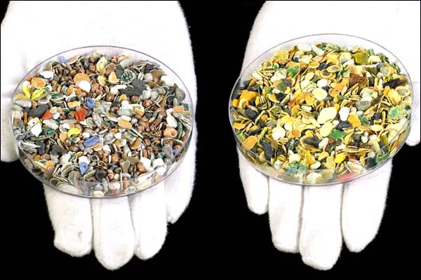
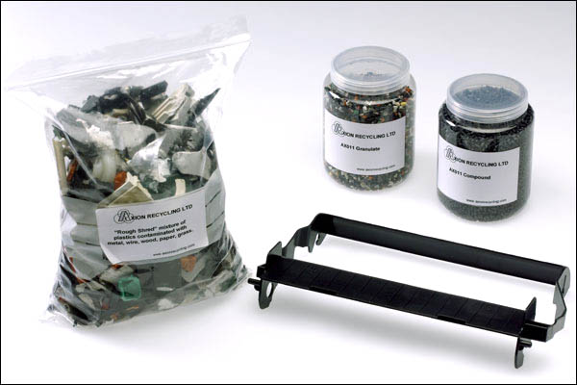
Как происходит переработка телефона
Сортировка, разборка
на компоненты, переработка аккумулятора, драгоценные металлы из электронной платы, переработанный пластик
Notes:
Стадии переработки телефона:
1. Сортировка по производителям и моделям
2. Разборка на компоненты
3. Переработка самых важных составляющих:
- Аккумулятор (самый опасный для природы) идет на специальные заводы по переработке
- Электронная плата дробится, из нее извлекаются драгоценные металлы
- Пластиковый корпус дробится, делается добавка в дорожное покрытие и в стройматериалы

Slide 21
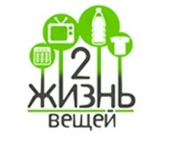
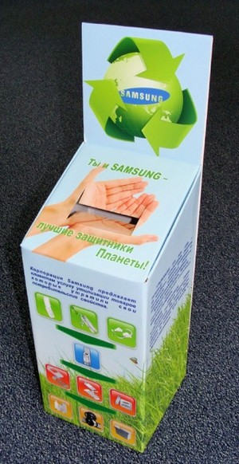
Ты можешь
Пункты приема телефонов и других отходов
  22 города
  на карте
recyclemap.ru
Эко-контейнеры Samsung
38
Notes:
Ты можешь:
Найти на он-лайн карте пункт приема опасных отходов
и сдать туда телефон, а также батарейки, аккумуляторы, электронный мусор (например, бытовые приборы):
На карте 22 города, с помощью волонтеров добавляются новые города

Slide 22
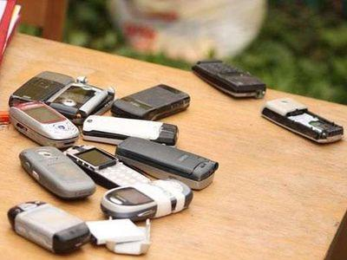
Подари телефону вторую жизнь
darudar.org/
сообщества
«Отдам даром»
Notes:
Во многих странах есть программы по сбору и отправке старых телефонов в другие страны для оказания благотворительной помощи.
В России есть интернет-порталы, где можно подарить свой старый телефон, например, общероссийский портал «ДаруДар» или сообщества «Отдам даром» в нашем городе, которое можно найти в соцсетях. Также телефон можно передать в благотворительные фонды или социальные службы, которые есть в нашем городе и которые помогают малоимущим людям.

Slide 23

Проверим, что вы запомнили!
Из чего могут быть сделаны экологичные мобильные телефоны?
От каких источников они могут заряжаться, чтобы помогать сохранять природу?
Что мы можем делать
с нашими старыми телефонами, чтобы это помогало природе?
Notes:
Расскажите Эконешке, что вы узнали нового и интересного:

Slide 24
Как мы с вами можем помогать природе?
Notes:
Наше путешествие вместе с Эконешкой в мир экологичных мобильных технологий завершается!
А наши добрые дела по помощи природе только начинаются!
Мы узнали, что мы можем сдавать мобильные телефоны и батарейки в переработку

Slide 25
Как уменьшить выбросы СО₂ в атмосферу? (правила «зеленых» технологий или главные пути развития энергетики будущего)
снизить потребление электроэнергии;
использовать новые источники энергии, которые не загрязняют атмосферу.
Вспомните, какие эко-шаги, связанные
с охраной природы мы делали?

Slide 26
Эко - шаги
не оставлять включенным свет, использовать энергосберегающие лампы;
утеплить окна и двери;
закрывать плотно входную дверь в школу (поставить доводчик);
не оставлять открытым водопроводный кран;
использовать экономно тетради, не выбрасывать их с неиспользованными листами, печатать на 2 страницах;
беречь школу, чтобы снизить затраты на косметический ремонт.
беречь мебель – на ее изготовление было затрачено много энергии;
для экономии бумаги писать объявления не на листах, а на специальной пластиковой доске;
не разбрасываться ручками, карандашами, ластиками и т.д., использовать их максимально долго;
сдавать макулатуру

Slide 27
«Светоизлучающие приборы будущего».
Осветительный Прибор А | Морфологические признаки объекта (параметры)
 | Источник энергии Б | Корпус В | Управление Г
1 | солнце | шар | автоматическое
2 | ветер | цилиндр | кнопочное
3 | вода | куб | сенсорное
4 | биомасса | плоский | звуковое

Slide 28
Домашнее задание:
Найти пути энергосбережения. Это может быть ваш дом, ваша квартира, ваш подъезд или просто ваша комната.
Проанализировать, можно ли применить нетрадиционные виды энергии у нас в городе.

Slide 29
Источники
http://ecamir.ru/econeshka#activity Методические рекомендации для проекта «Мобильные технологии для экологии» реализуется в рамках программы «Зелёные школы» Всероссийского движения ЭКА при поддержке и непосредственном участии компании МТС.

